Slide 1
Atıf, Etki Değeri,
H-İndeks

Slide 2
Atıf ve Etki Değeri
Bilimsel makalelerin bazıları, daha iyi yöntemlerle, daha özenle yapılmış, daha nitelikli bilimsel çalışmaları tarif eder ve bilim camiasının daha çok ilgisini çeker.
Bir bilimsel makale, diğer bir bilimsel makaleyi kaynak olarak gösterince, o makaleye atıf yapmış olmaktadır.
Hangi makalenin daha çok ilgi çektiğini öğrenmek isteyen bilim adamları, o makalenin “atıf” sayısına bakar.
Bilimsel dergiler de yayınladıkları makalelerin atıf sayısına dayanan bir ölçek olan “etki değeri”ne göre değerlendirilirler.

Slide 3
Atıflar neden verilir? Çünkü bilimsel makalelerde eğer bir bilgi için bizzat deneysel, gözlemsel kanıt göstermiyorsanız güvenilir bir kaynağı dayanak göstermeniz gerekir; atıflar da bunu sağlar. Atıflar sıklıkla şu hallerde verilir:
Makalede anlatılan bilimsel çalışmaya zemin teşkil etmiş çalışmalar anılırken, bunları tarif eden özgün yayınlara atıf verilir.
Çalışmada kullanılan yöntem daha önce geliştirmiş olanların ilgili makalesine atıf verilerek hem onların emeğine saygı gösterilir, hem de yöntem daha kısaca anlatılarak sayfadan tasarruf sağlanır. Daha fazla ayrıntı isteyenlere adres gösterilmiş olur.
Tartışma kısmında bahsedilen, eleştirilen, doğrulanan, yanlışlanan makalelere de atıf verilir.
Derleme makalelerinde tartışılan tüm çalışmalara atıf verilir. Bu tür makalelerin genelde gayet uzun bir atıf listesi olur.
Yazışmalarda da tartışılan makalelere atıf verilir.
Kendine atıf: Atıf yapılan makaleler çoğunlukla başkalarının makaleleri olmakla birlikte yazarların kendi makaleleri de olabilir: Meselâ yazarlar daha önceki çalışmalarının devamı niteliğinde yeni çalışmalar yayınlıyorlarsa, daha önce kullandıkları yöntemi yeniden kullanmışlarsa ilgili makalelerine atıf yapmalıdırlar

Slide 4


Slide 5

Etki Değeri
Tek bir makalenin etkisini anlamak için atıf sayısına bakılırken, bir derginin etkisini anlamak için yayınladığı makalelerin ortalama atıf sayısına bakılır. Bunun için, aynı şirket tarafından hesaplanan “etki değeri” (ED) (İng. impact factor) adlı bir gösterge kullanır. Bir derginin ED’si şu formüle göre hesaplanır:
Tek bir makalenin bilimsel önemine değil, bir derginin önemine yönelik geliştirilmiş bir göstergedir.

Slide 6
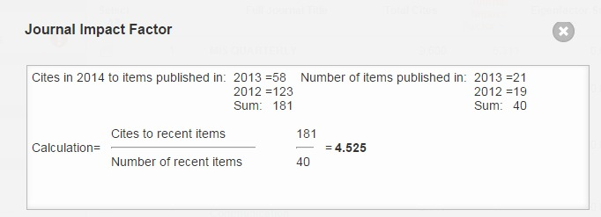
c
Dergide yayınlanan makale sayısı
Atıf sayıları

Slide 7
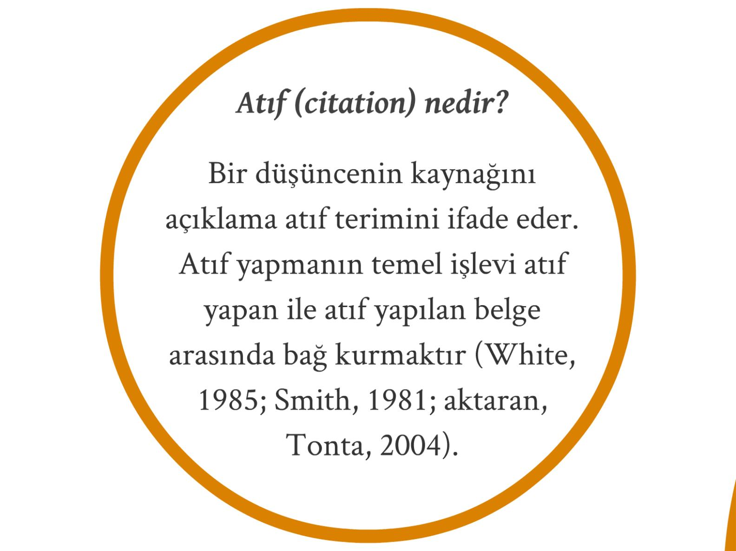

Slide 8
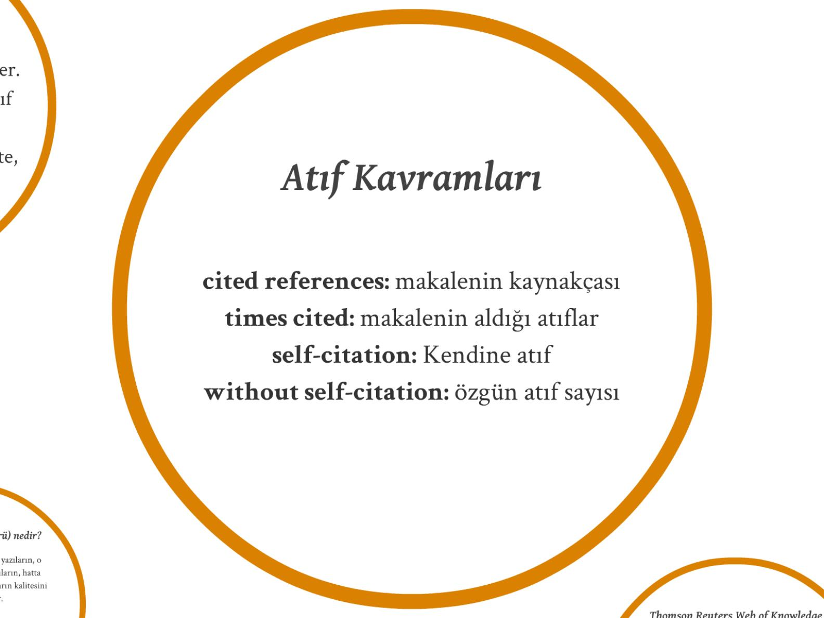

Slide 9
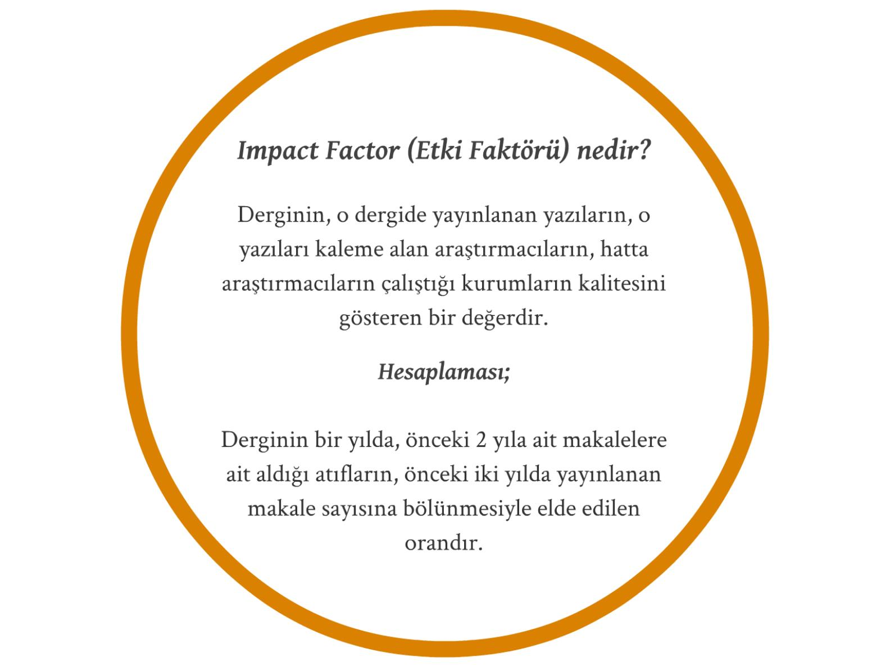

Slide 10
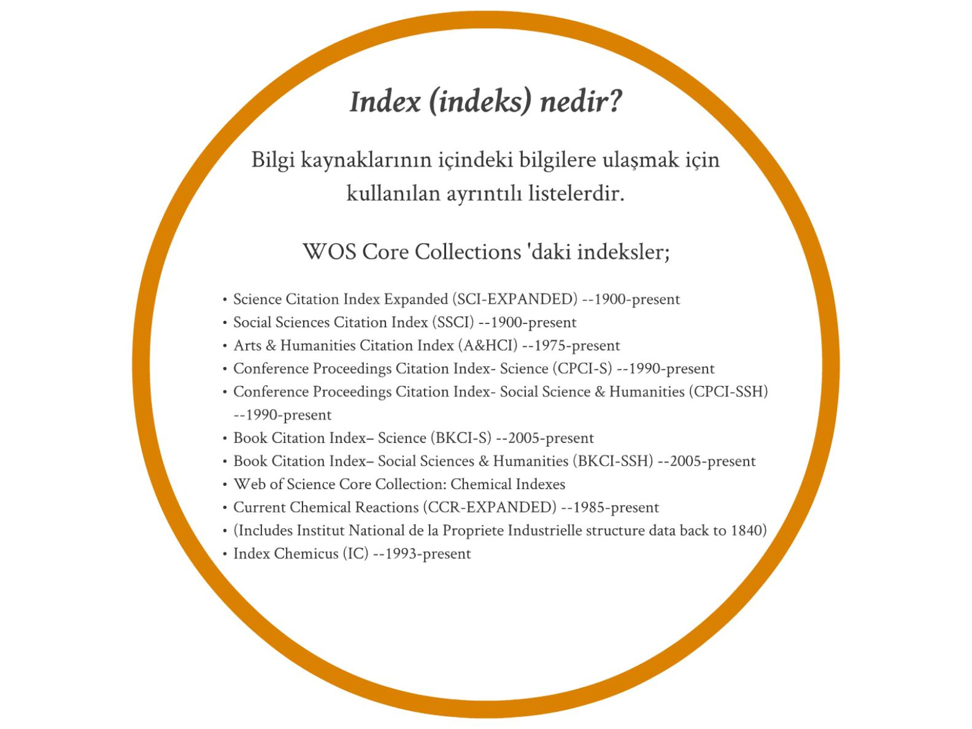

Slide 11
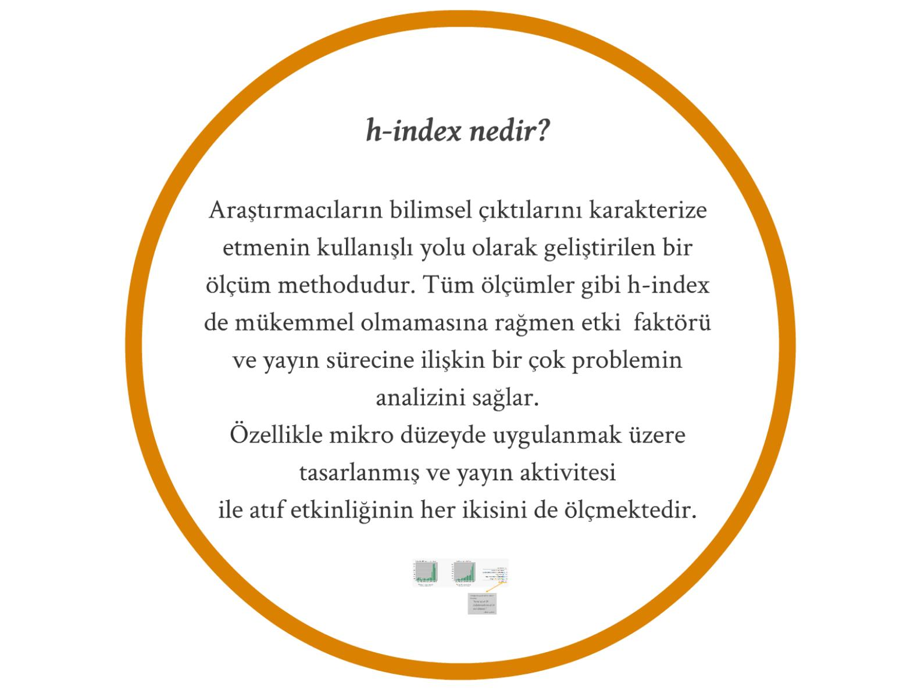

Slide 12
H-Indeks
H-indeksi, bir araştırmacının ne kadar verimli ve etkili olduğunu gösteren sayısal bir göstergedir. Kaliforniya Üniversitesinde fizikçi olan Profesör Jorge Hirsch tarafından 2005 yılında icat edilmiştir. Başlangıçta,
Profesör Hirsch, bir araştırmacının alana yaptığı katkıyı gösteren sayısal bir gösterge oluşturmak istemiştir. O zamanlarda, önemli olarak görülen şey bir araştırmacının ham alıntı sayılarıydı. Bir araştırmacının ne kadar etkili olduğunu bilmek isteseydiniz, diğer araştırma makalelerinin, araştırmacının yazdığı makaleleri kaç kez alıntıladığını bulmanız gerekiyordu.
Yaygın olarak çokça alıntı yapılan bir makale yayınladıysanız ve bunun ardından bir daha makale yayınlamadıysanız, teknik olarak başarılısınızdır. Ancak bu kişi gerçekte ne kadar başarılıdır?
Hirsch, bu sorunu gidermek için, H-indeksi (Hirsch’in H’si) olarak adlandırdığı ve araştırmacıların değerini hesaplamak için kullanılabilecek başka bir yaklaşım önerdi. Bunu şöyle açıklayabiliriz:
Bir bilim adamı, p makalelerinin h’sinin her birinin en az h alıntı yapması durumunda h indeksine sahiptir ve diğer (p − h) makalelerinin her birinin h alıntılarından daha fazlasına sahip değildir.
Biraz daha basit bir şekilde anlatmak gerekirse: birine en az H defa atıfta bulunulan makale sayısı (H) baz alınarak bir H-indeksi verirsiniz. Örneğin, Google Akademik’e göre, H-indeksiniz 5 olsun. Bunun anlamı, diğer araştırma makaleleri tarafından en az 5 kez alıntı yapılan 5 makalenizin var olmasıdır.
Bunun anlamı da, bir bilim adamının, çok fazla alıntı yapılan bir veya iki değil, iyi atıf düzeyine sahip bir dizi makaleye sahip olmasının oluyor.

Slide 13
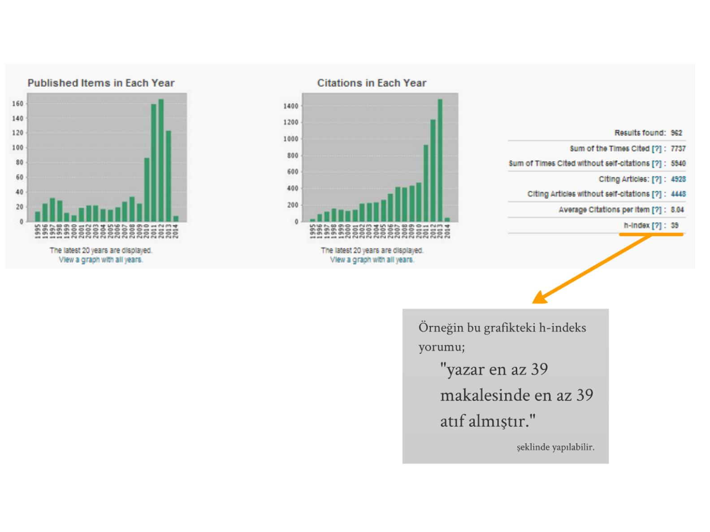

Slide 14


Slide 15
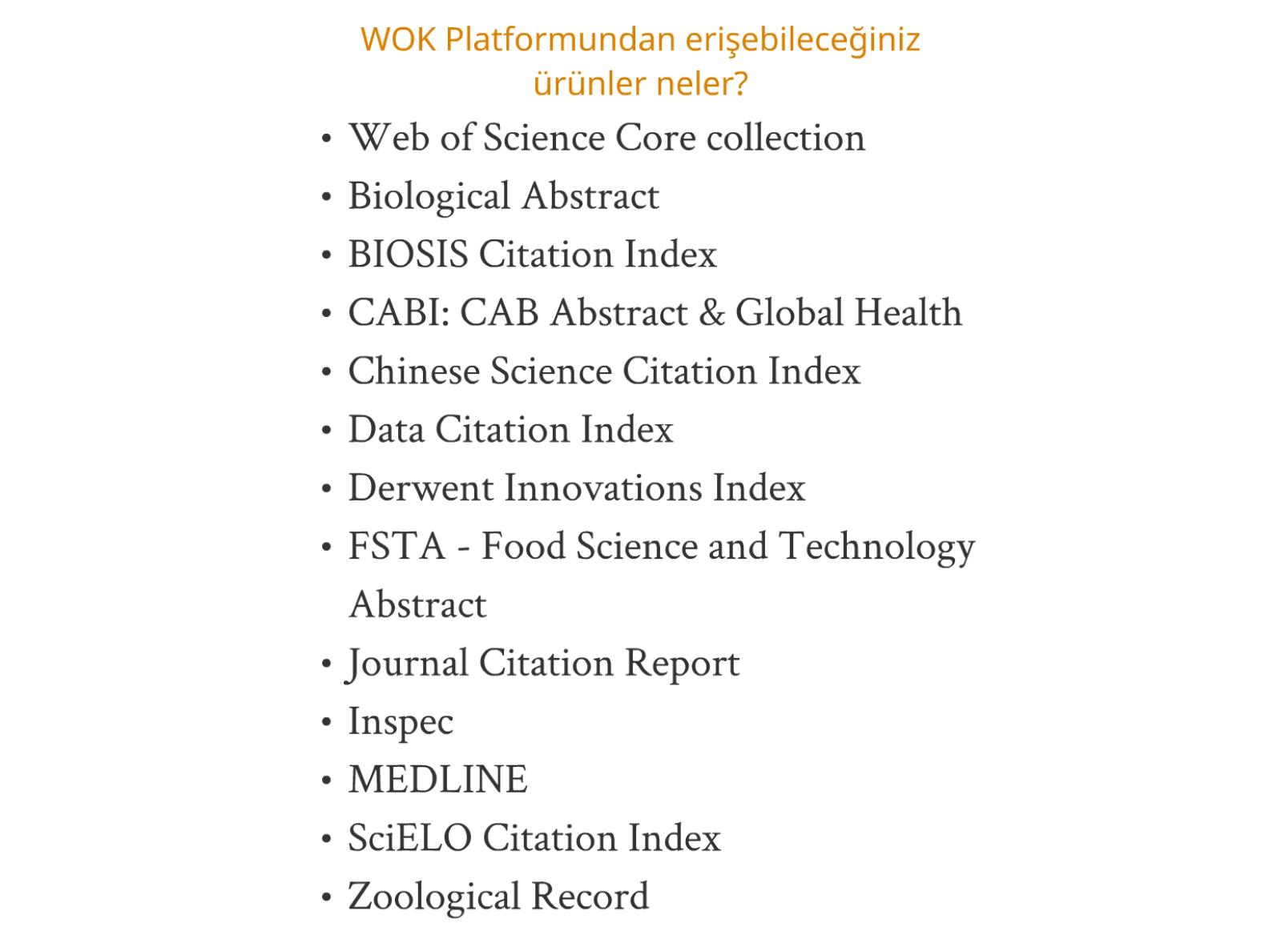

Slide 16
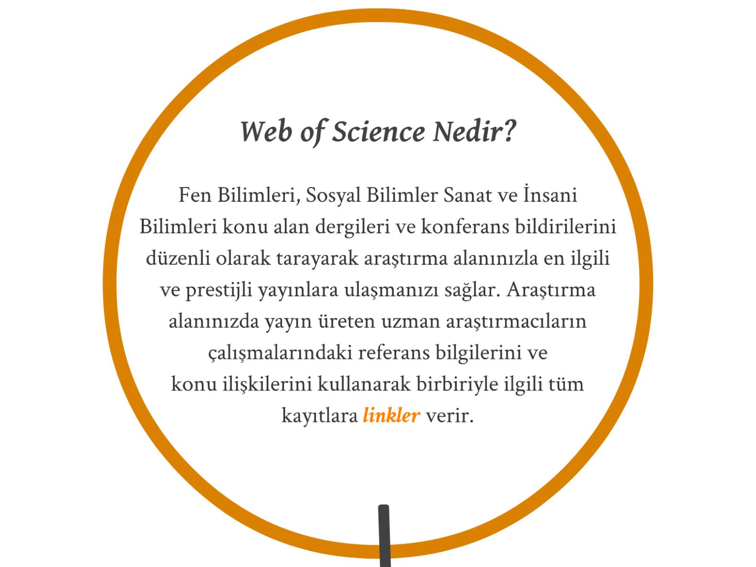

Slide 17
